Slide 1
사용자 매뉴얼(학생용)
- 복학신청 -
2025. 02.

Slide 2
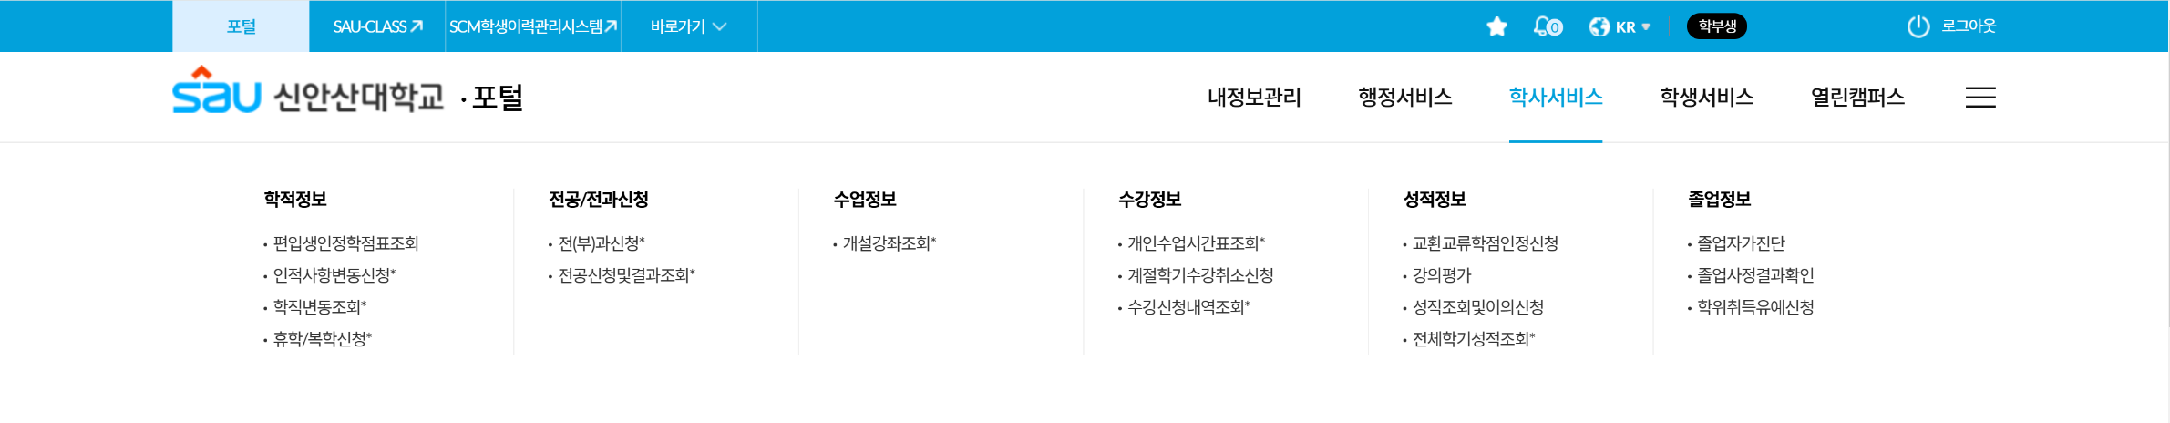
2. 학적정보
- 메뉴로 이동
포털시스템에서 “학사서비스” 메뉴를 선택 후 학적정보 하위 해당 메뉴를 선택하여 프로그램으로 이동

Slide 3
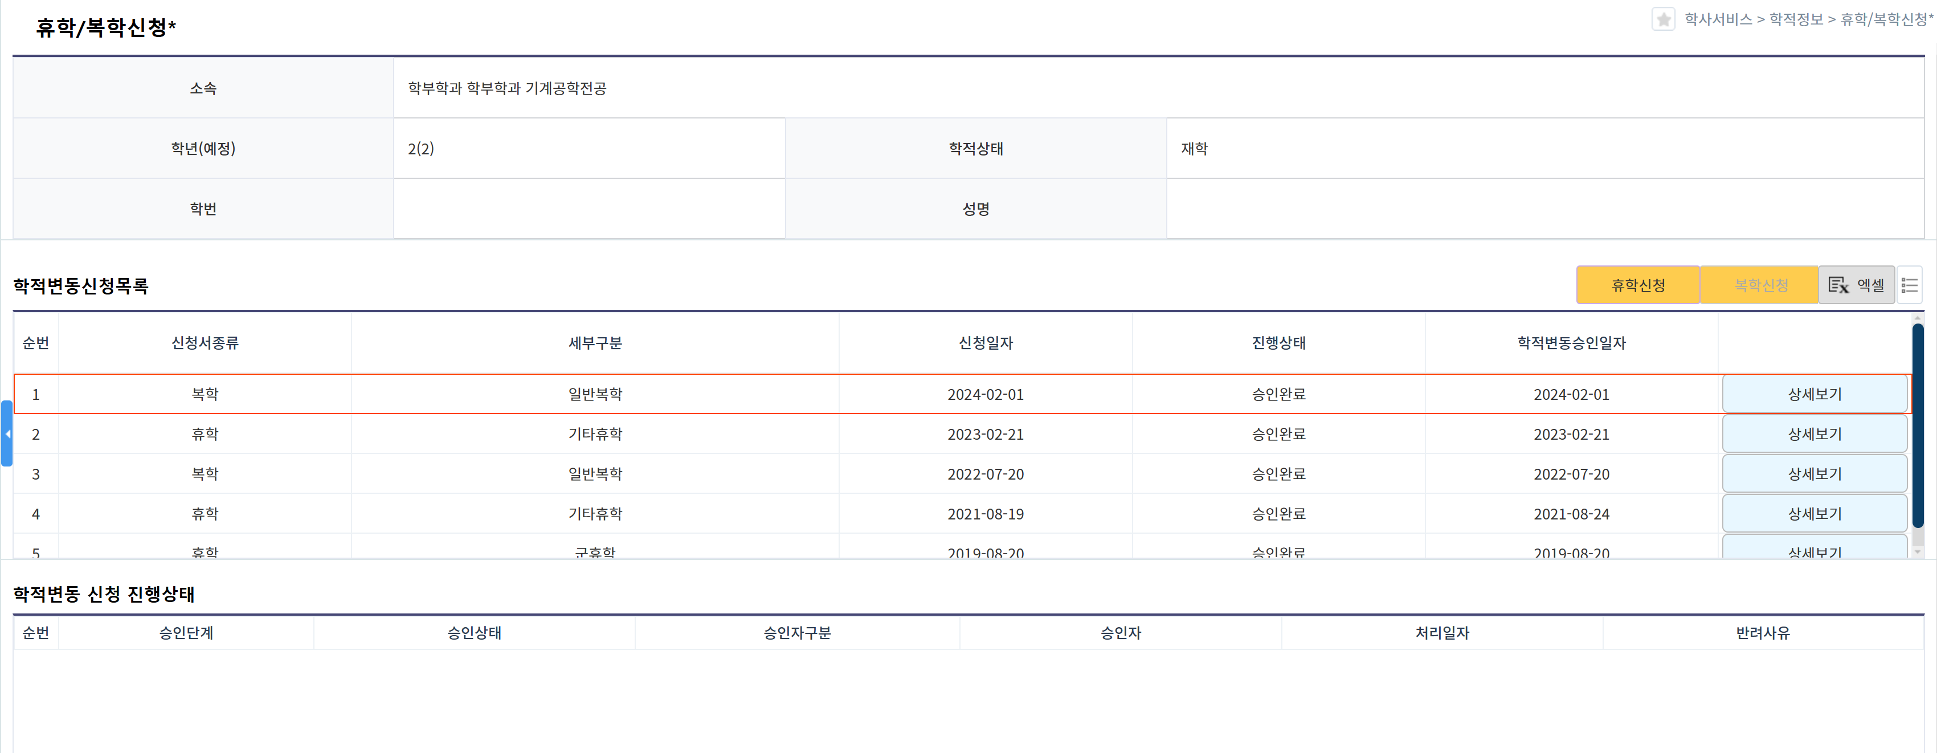
2. 학적정보
- 프로그램 사용법
학사서비스 > 학적정보 > 휴학/복학신청
① 기존 휴학/복학 신청 목록을 확인하고 해당 목록을 선택 시 하단에 진행상태 정보 확인이 하다.
② 상세보기 버튼을 통해 휴학신청서, 복학신청서 상세정보 확인이 가능하다.
③ 본인의 학적상태 및 담당자가 설정한 휴/복학 학사일정에 따라 [휴학신청]/[복학신청] 버튼이 활성화 되고, 해당 버튼을 클릭하여 신규 휴학 또는 복학신청서 작성이 가능하다.
※ 정규 휴학신청기간에는 모든 휴학신청이 온라인으로 가능하나, 정규 휴학신청 기간 이외에는 온라인 신청은 군휴학 신청만 가능하고, 그 밖의 휴학신청은 교무처로 직접 오프라인 신청해야 한다.

Slide 4
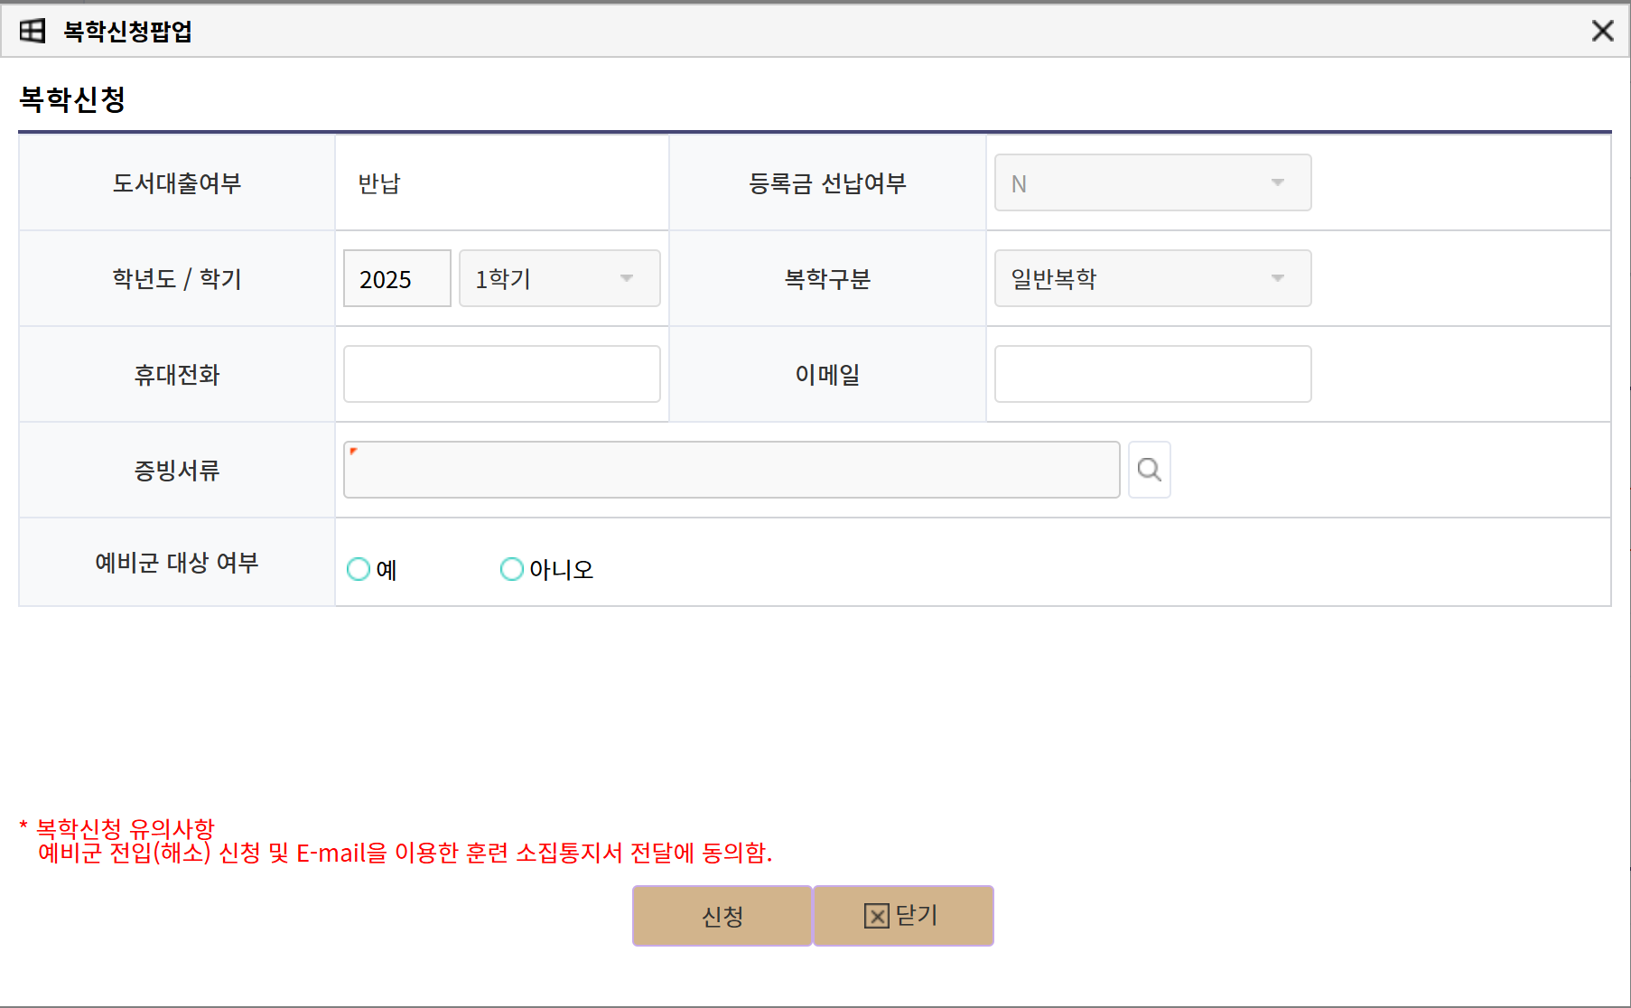
2. 학적정보
- 프로그램 사용법
학사서비스 > 학적정보 > 휴학/복학신청 – 복학신청 팝업
① 휴학신청 당시 정보를 확인하고, [신청] 버튼을 클릭하여 복학신청서를 제출
② 예비군 대상 여부 “예” 로 선택한 학생은 추가로 예비군편입신청서를 작성 후 복학신청서가 제출된다.

